Slide 1
CHÀO MỪNG CÁC EM
ĐẾN VỚI TIẾT TIẾNG VIỆT!

Slide 2


KHỞI ĐỘNG

Slide 3
















CHÚC MỪNG
Xin chào các bạn nhỏ!
Mình là Ếch Xanh, hôm nay mình đi học. Muốn sang bờ sông bên kia học bài với các bạn, mình phải nhảy qua các bèo sen. Mỗi bèo sen là một câu hỏi, các bạn có thể giúp mình trả lời các câu hỏi để mình đi học đúng giờ được không? Hãy giúp mình với nhé!
Notes:
Bấm vào các lá sen để ra câu hỏi, trả lời xong bấm trở về, click bất kì vào 1 vùng trên màn hình để ếch nhảy lên từng chiếc lá sen

Slide 4





Bài hôm trước các con đã học là bài gì?
Mai An Tiêm
Trở về

Slide 5
Mai An Tiêm bị vua đày đi đâu?
Ra đảo hoang
Trở về
Notes:
Bài giảng được thiết kế bởi: Hương Thảo - 0965-407-598

Slide 6
Đàn chim thả gì xuống đảo?
Hạt dưa
Trở về

Slide 7
Mai An Tiêm đã thả gì ra biển?
Thả quả dưa có khắc tên mình
Trở về

Slide 8
Đảo hoang có nghĩa là gì?
Đảo không có người ở
Trở về

Slide 9



Slide 10
BÀI 22: ĐỌC (tiết 1+2)
THƯ GỬI BỐ NGOÀI ĐẢO
Trang
95

Slide 11
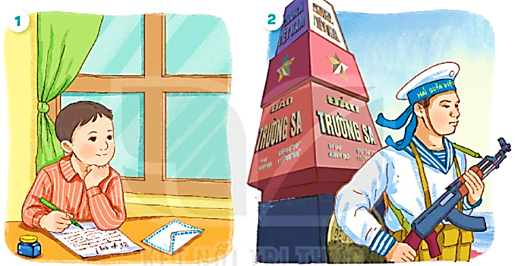
Em thấy những ai trong 2 bức tranh? Họ đang làm gì?
Chú lính hải quân – canh gác biển đảo
bạn nhỏ - viết thư

Slide 12
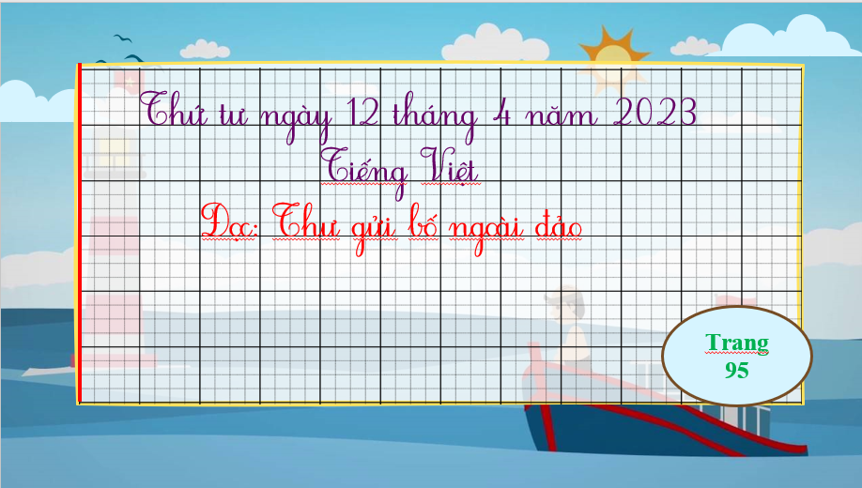

Thứ tư ngày 12 tháng 4 năm 2023
Tiếng Việt
Đọc: Thư gửi bố ngoài đảo
Trang
95

Slide 13



YÊU CẦU CẦN ĐẠT
1. Đọc đúng các tiếng dễ đọc sai, đọc đúng, rõ ràng, diễn cảm bài thơ Thư gửi bố ngoài đảo, biết ngắt nghỉ theo nhịp thơ.
2. Cảm nhận được tình cảm của bạn nhỏ đối với bố trong bài thơ. Nhận biết được địa điểm, thời gian và các hình ảnh trong bài thơ.

Slide 14
TIẾT 1:
ĐỌC

Slide 15
THƯ GỬI BỐ NGOÀI ĐẢO
Đọc mẫu
Từ khó đọc
Chia đoạn
Đọc nối tiếp
1
Bây giờ sắp Tết rồi
Con viết thư gửi bố (…)
3
Ngoài ấy chắc nhiều gió
Đảo không có gì che
Ngoài ấy chắc nhiều sóng
Bố lúc nào cũng nghe.
Tết con muốn gửi bố
Cái bánh chưng cho vui
Nhưng bánh thì to quá
Mà hòm thư nhỏ thôi.
Bà bảo: hàng rào biển
Là bố đấy, bố ơi
Cùng các chú bạn bố
Giữ đảo và giữ trời.
(Xuân Quỳnh)
4
2
Gửi hoa lại sợ héo
Đường ra đảo xa xôi
Con viết thư gửi vậy
Hẳn bố bằng lòng thôi.

Slide 16




Luyện đọc từ khó
Luyện đọc từ khó
bánh chưng
bằng lòng
gió
sóng
hàng rào

Slide 17
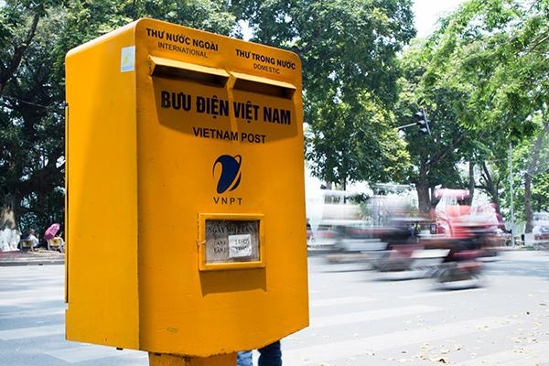


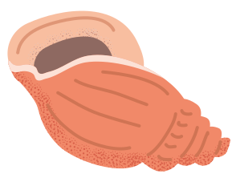
1
Bây giờ sắp Tết rồi
Con viết thư gửi bố (…)
hòm thư: thùng để bỏ thư
Tết con muốn gửi bố
Cái bánh chưng cho vui
Nhưng bánh thì to quá
Mà hòm thư nhỏ thôi.

Slide 18
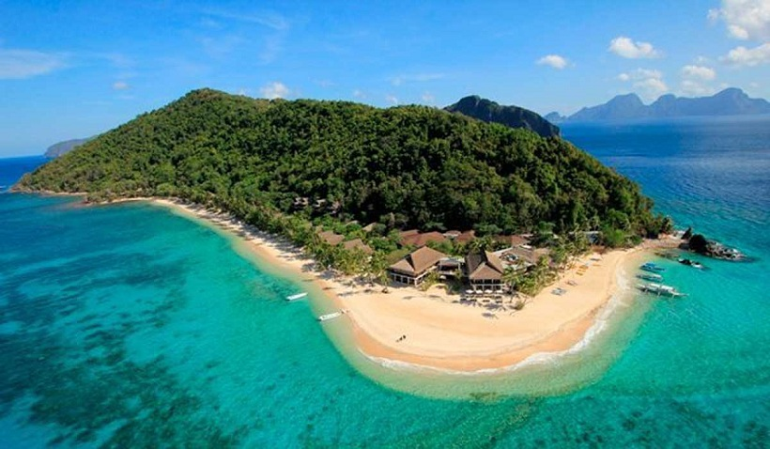
đảo: phần đất rộng, chồi lên ở giữa biển.
2
Gửi hoa lại sợ héo
Đường ra đảo xa xôi
Con viết thư gửi vậy
Hẳn bố bằng lòng thôi.

Slide 19
3
Ngoài ấy chắc nhiều gió
Đảo không có gì che
Ngoài ấy chắc nhiều sóng
Bố lúc nào cũng nghe.

Slide 20
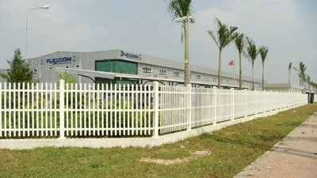
hàng rào: bao quanh, che chắn, bảo vệ một khu vực.
4
Bà bảo: hàng rào biển
Là bố đấy, bố ơi
Cùng các chú bạn bố
Giữ đảo và giữ trời.

Slide 21


LUYỆN ĐỌC NHÓM
Yêu cầu
- Phân công đọc theo đoạn
- Tất cả thành viên đều đọc
- Sửa lỗi cho bạn nếu bạn đọc chưa đúng.
Tớ đọc khổ 3.
Tớ đọc khổ 2.
Tớ đọc khổ 4.
Chúng ta đọc nối tiếp đoạn. Tớ đọc khổ 1.

Slide 22
THƯ GỬI BỐ NGOÀI ĐẢO
Đọc toàn bài
1
Bây giờ sắp Tết rồi
Con viết thư gửi bố (…)
3
Ngoài ấy chắc nhiều gió
Đảo không có gì che
Ngoài ấy chắc nhiều sóng
Bố lúc nào cũng nghe.
Tết con muốn gửi bố
Cái bánh chưng cho vui
Nhưng bánh thì to quá
Mà hòm thư nhỏ thôi.
Bà bảo: hàng rào biển
Là bố đấy, bố ơi
Cùng các chú bạn bố
Giữ đảo và giữ trời.
(Xuân Quỳnh)
4
2
Gửi hoa lại sợ héo
Đường ra đảo xa xôi
Con viết thư gửi vậy
Hẳn bố bằng lòng thôi.

Slide 23
TIẾT 2:
TRẢ LỜI CÂU HỎI

Slide 24

1. Bạn nhỏ viết thư cho bố vào dịp nào?
1
Bây giờ sắp Tết rồi
Con viết thư gửi bố (…)
Đọc thầm khổ thơ 1
Tết con muốn gửi bố
Cái bánh chưng cho vui
Nhưng bánh thì to quá
Mà hòm thư nhỏ thôi.
Bạn nhỏ viết thư cho bố vào dịp gần Tết.

Slide 25
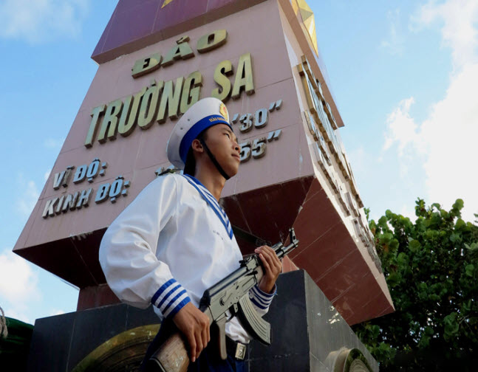
2. Bố bạn nhỏ đang làm công việc gì ở đảo?
4
Bà bảo: hàng rào biển
Là bố đấy, bố ơi
Cùng các chú bạn bố
Giữ đảo và giữ trời.
Đọc thầm khổ thơ 4
Bố bạn nhỏ đang làm công việc giữ đảo và giữ trời.

Slide 26
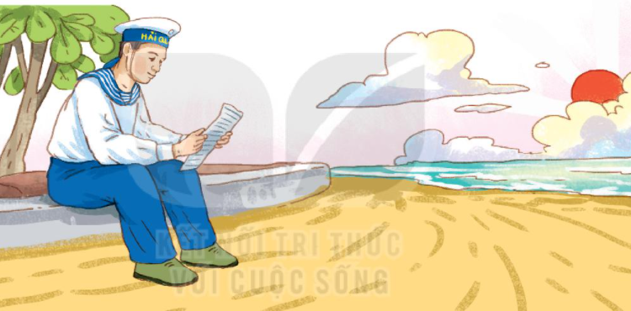
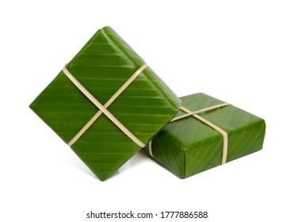


3. Bạn nhỏ đã gửi gì cho bố?
2
Gửi hoa lại sợ héo
Đường ra đảo xa xôi
Con viết thư gửi vậy
Hẳn bố bằng lòng thôi.
Đọc thầm khổ thơ 2
a. bánh chưng
b. hoa
c. thư

Slide 27
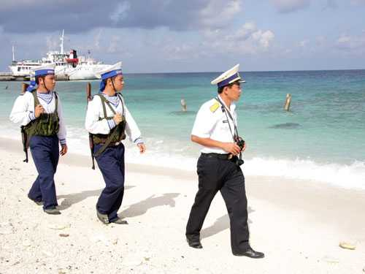
4. Theo em khổ thơ cuối muốn nói điều gì?
4
Bà bảo: hàng rào biển
Là bố đấy, bố ơi
Cùng các chú bạn bố
Giữ đảo và giữ trời.
Đọc thầm khổ thơ 4
Bố và các chú bảo vệ vùng biển, vùng trời quê hương.
b. Bố và các chú xây hàng rào ở đảo.
c. Bố và các chú là hàng rào chắn sóng, chắn gió.

Slide 28
LUYỆN ĐỌC LẠI

Slide 29
THƯ GỬI BỐ NGOÀI ĐẢO
1
Bây giờ sắp Tết rồi
Con viết thư gửi bố (…)
3
Ngoài ấy chắc nhiều gió
Đảo không có gì che
Ngoài ấy chắc nhiều sóng
Bố lúc nào cũng nghe.
Đọc bài thơ với giọng nhẹ nhàng, trìu mến.
Tết con muốn gửi bố
Cái bánh chưng cho vui
Nhưng bánh thì to quá
Mà hòm thư nhỏ thôi.
Bà bảo: hàng rào biển
Là bố đấy, bố ơi
Cùng các chú bạn bố
Giữ đảo và giữ trời.
(Xuân Quỳnh)
4
2
Gửi hoa lại sợ héo
Đường ra đảo xa xôi
Con viết thư gửi vậy
Hẳn bố bằng lòng thôi.

Slide 30


Bài thơ cho em biết điều gì?
Bài thơ nói về tình cảm của một bạn nhỏ dành cho bố là bộ đội hải quân đang canh giữ nơi đảo xa.

Slide 31
LUYỆN TẬP
THEO VĂN BẢN ĐỌC

Slide 32
1. Từ ngữ nào chỉ hành động của bố? Từ ngữ nào chỉ hành động
của con?
giữ đảo
bố
gửi thư
viết thư
con
giữ trời
2. Thay lời bạn nhỏ, nói một câu thể hiện tình cảm đối với bố.
Con yêu bố nhiều! Bố nhớ giữ gìn sức khỏe nhé!
Con mong bố sớm về với con!

Slide 33
YÊU CẦU CẦN ĐẠT
1. Đọc đúng các tiếng dễ đọc sai, đọc đúng, rõ ràng, diễn cảm bài thơ Thư gửi bố ngoài đảo, biết ngắt nghỉ theo nhịp thơ.
2. Cảm nhận được tình cảm của bạn nhỏ đối với bố trong bài thơ. Nhận biết được địa điểm, thời gian và các hình ảnh trong bài thơ.

Slide 34
TẠM BIỆT CÁC CON!

